Slide 1

Node.js 1일차
Node.js와 구현하는
쇼핑몰 캠프
박준영
tech@agcweb.co.kr

Slide 2
목차
목차
arrow function
콜백헬 개선
(Promise, generator, async await)
위지윅에디터연동
장바구니 UI 구현

Slide 3
arrow function
arrow function
https://nodejs.junyoung.me/arrow-function-2/

Slide 4
콜백헬 개선
Promise
아래와 같은 callbackhell을 개선하기 위함
asyncfunction(params,function(){
asyncfunction(params,function(){
asyncfunction(params,function(){
asyncfunction(params,function(){
});
});
});
});

Slide 5
콜백헬 개선
실습
https://nodejs.junyoung.me/promise-2/

Slide 6
콜백헬 개선
ES6 Generator
Generator 를 활용해 콜백헬을 개선해보기

Slide 7
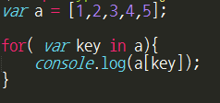
콜백헬 개선
배열은 for문을 활용해서
반복가능 한 객체는 출력할수 있다

Slide 8
콜백헬 개선
그렇다면 함수를
반복가능하게 할수 있나?
( iteral )

Slide 9
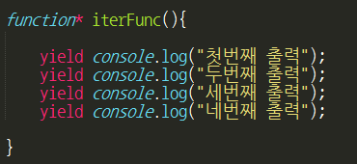
콜백헬 개선
반복가능한 함수로 만들어보자

Slide 10
콜백헬 개선
만드는 방법
함수명 앞에 * 을 붙인다
호출 할 땐 함수명을 부르고 next

Slide 11
콜백헬 개선
function* iterFunc(){
yield console.log("첫번째 출력");
yield console.log("두번째 출력");
yield console.log("세번째 출력");
yield console.log("네번째 출력");
}
var iter = iterFunc();
iter.next(); // 첫번째 출력
iter.next(); // 두번째 출력

Slide 12
콜백헬 개선
yield를 만나면 출력을 하고 멈춘다
-> 위와 같이 만든함수를
generator 라고 한다

Slide 13
콜백헬 개선
그렇다면?
콜백헬을 해결하기 위해
한줄 한줄을 yield 로
처리하면 어떨까?

Slide 14
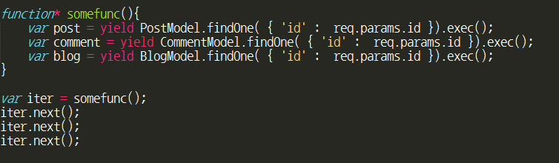
콜백헬 개선

Slide 15
콜백헬 개선
저 next를 대신 다해주고
return으로 한번에 다 반환해주는 함수는 없을까?

Slide 16
콜백헬 개선
npm install --save co
https://github.com/tj/co

Slide 17
async await
Async await
제네레이터와 비슷
Node.js 8.0 이상부터 지원

Slide 18
async await
구현법( co와 비교 )
co(function*) 부분은 async
yield 부분은 await
리턴함수인자로 바꿈

Slide 19
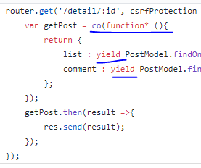
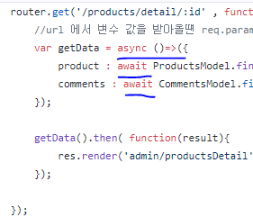
async await
co를 이용한 제네레이터
async await

Slide 20

위지윅에디터

Slide 21
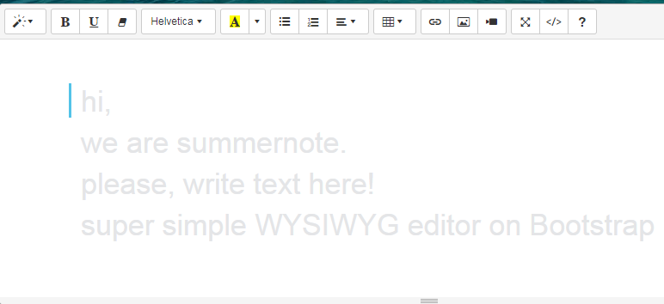
위지윅에디터
위지윅 에디터란?

Slide 22
위지윅에디터
위와 같이 이미지, 글작성시
html 태그로 변환해 줌

Slide 23
위지윅에디터
서머노트 특징
국내 개발자가 구현
부트스트랩기반
파일업로드는 ajax로 직접구현
반응형 지원

Slide 24
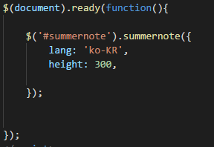
위지윅에디터
구현법
부트스트랩 및 jquery 선언
실행

Slide 25
위지윅에디터
기타 시작 및 api확인
http://summernote.org/getting-started/

Slide 26
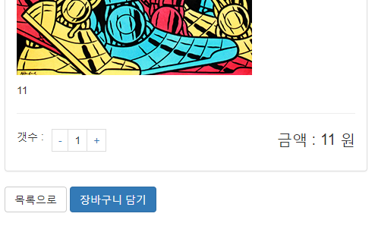
장바구니 UI구현

Slide 27
장바구니 UI구현
클릭후 오른쪽에 반영

Slide 28
장바구니 UI구현
만약 + 증가라면 바뀌는 부분
1. 폼 hidden 값의
개수, 총가격 value값
2. 텍스트 필드의 안의 값, 숫자 값

Slide 29
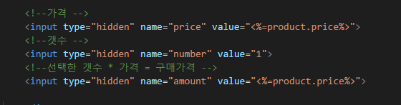
장바구니 UI구현
인풋필드

Slide 30
장바구니 UI구현
모두 입력하면
폼을 ajax로 input 값을 전달한다.

